Slide 1
DRAW LIFE!
쿠키런 오븐브레이크
내인생은 무지갯빛
김양선, 윤서연, 임서영, 최건우

Slide 2
DRAW LIFE! 개요
타이틀
DRAW LIFE!
장르
러닝액션
원작게임
쿠키런 오븐브레이크

Slide 3
시놉시스
넌 뭐가 하고 싶니?
응애응애 애기부터 꿈을 다 이룬 후의 모습까지, 이름도 정해서 내가 키우는 내 캐릭터!
내 캐릭터는 커서 뭐가 되고 싶을까?
당신이 꾸며나가는 하나의 인생 이야기,
캐릭터가 원하는 직업을 과연 이뤄줄 수 있을까요?
스테이지 별로 나오는 장애물을 통해 꿈을 실현시켜주세요!
… 어쩌면 현실 속에서 벗어날 수 있을지도.

Slide 4
달리기
코어플레이
점프/슬라이드
왼쪽에서 오른쪽으로 이동, 점프, 슬라이드, 상호작용을 통한 액션
진행하고 있는 방향의 역방향으로 이동 불가
자동으로 오른쪽으로 달림
점프, 슬라이드를 통한 다양한 이벤트
1) 방해물 뛰어넘기, 슬라이드 하기
- 부딪히면 느려짐, 게이지 영향
2) 적 밟아서 처치하기[히든]
- 밟으면 처치
- 부딪히면 체력 -1
- HP = 0 → 종료
3) 특정 나이에서 조건 고려
- 조건 충족 X → 종료
- 조건 달성 O → 스테이지 전환
상호작용을 통한 다양한 이벤트
1) 맵 안의 히든 스테이지 들어가기 [ 학생 분기 ]
- 일정 장애물 획득(희귀 확률)
2) 직업 관련 아이템 먹기
- 성취도 상승
방해물
적
분기
2-1
2-2
2-3
상호작용
히든 아이템
아이템
3-1
3-2
달리기
스테이지 전환
종료

Slide 5
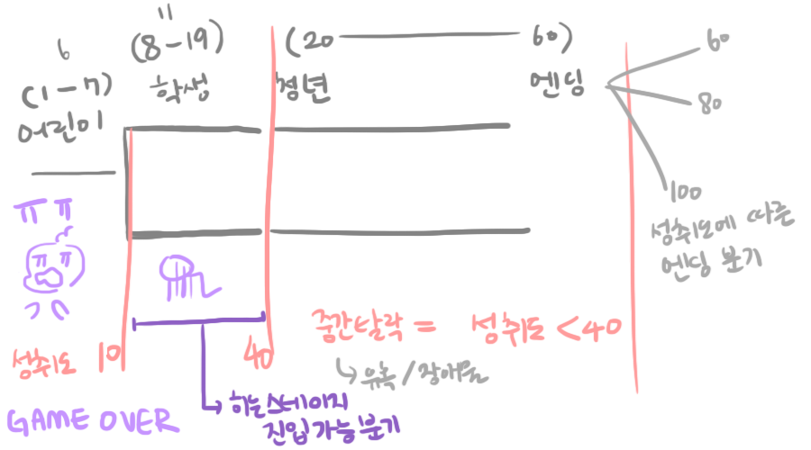
시작할 때 랜덤 희망 직업 부여
(플레이어는 모름)
히든 스테이지 진입 조건
학생 때 나오는 장애물에
극악 확률로 히든 장애물 등장
분기 별 게임오버
성취도 달성 여부로 확인
상시 조건
감정 게이지 -
부정 100일 경우 GAME OVER
성취 게이지: 직업 성취도
직업 관련 아이템 먹으면 UP
감정 게이지: 스트레스 정도
스트레스 해소 관련 아이템 먹어야 함

Slide 6
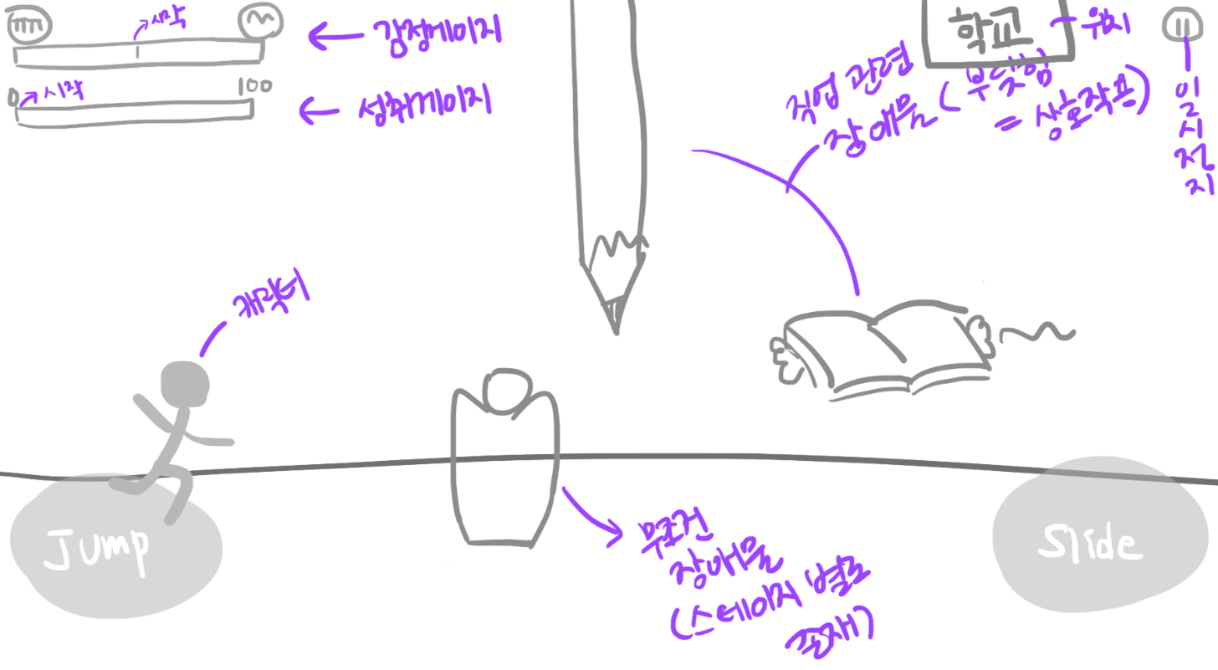
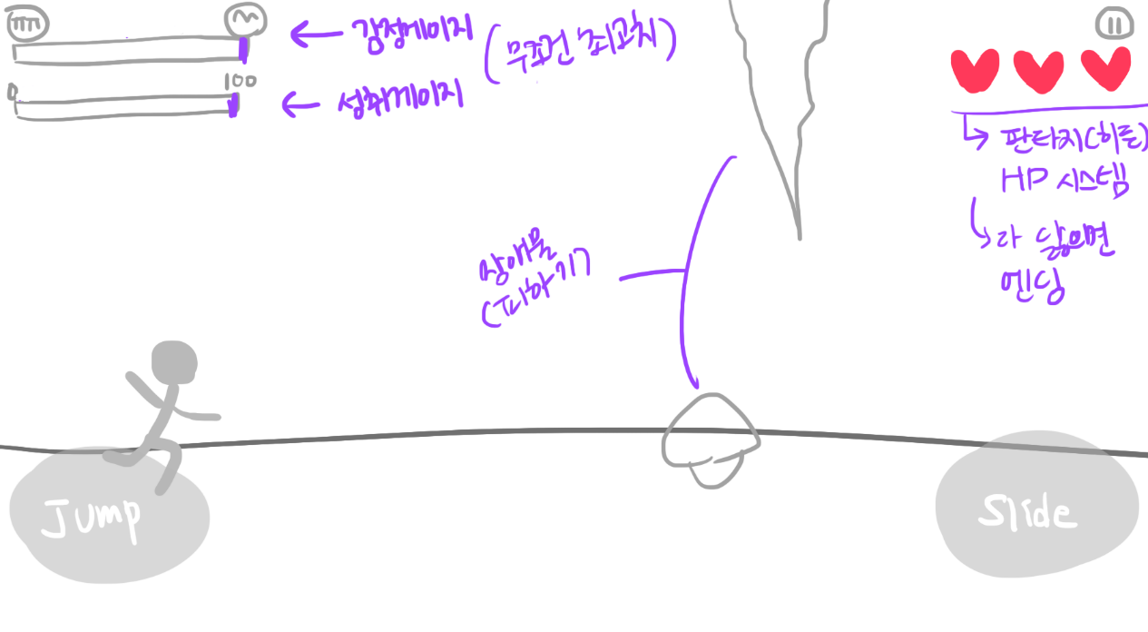
장애물:
직업 관련된걸 찾아서 상호작용
→ 성취도 상승
홍길동
히든스테이지
홍길동
장애물:
부딪히면 HP -1

Slide 7
차별성
스테이지가 분기별로 나누어져 있음
성취게이지 여부에 따라 분기별로 탈락이 결정됨
학생 분기 내에 있는 히든 아이템을 통해 히든 스테이지 분기로 진입 가능
캐릭터 컨셉
유년기부터 장년기까지의 사람으로 고정되어 있음
모두 같은 아기로 시작하지만, 모든 성장과 컨셉은 플레이어에게 달려있음
흔히 볼 수 있는 현실 속 직업부터 판타지 세계 속 직업까지 다양한 직업 존재
엔딩 존재
일정 나이(60세)를 넘어가면, 직업에 따른 엔딩이 나옴
엔딩 이후에는 게임 초기화(수집 목록에 들어감 – 도감 느낌)
성취도에 따른 엔딩 분기 존재 (60 – bad / 80 – normal / 100 – Good)

Slide 8
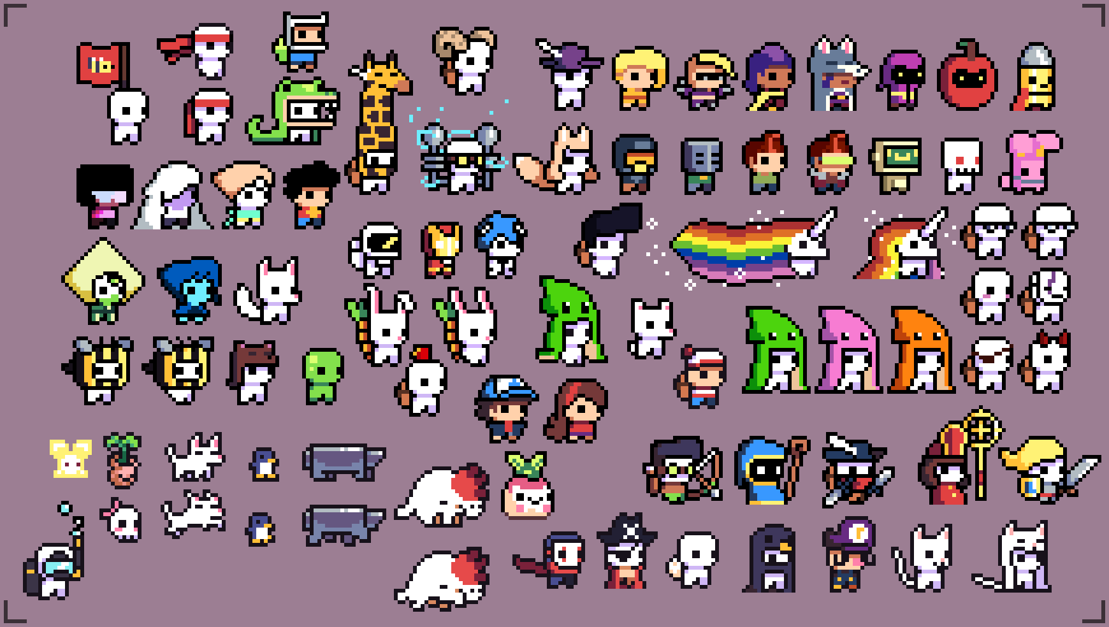
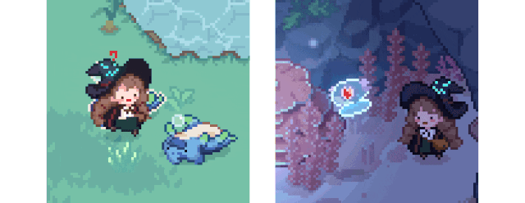
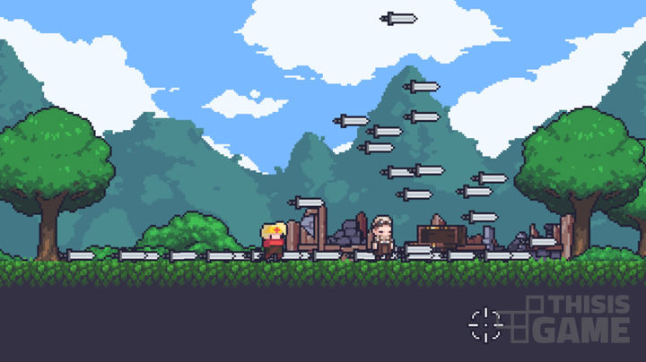
컨셉 이미지
숲속의 작은 마녀
Forager
Dungreed

Slide 9
업무분장
코어플레이 기획: 캐릭터 이동, 점프, 슬라이드, 상호작용
게임플레이 기획: 엔딩 가짓수, 직업 가짓수, 스테이지 구성, 방해물 및 적 연출, 스토리 연출
아트 컨셉 확정: 직업 표현 방식 설정, 스케줄 조정
맵 디자인: 오브제 위치
도감 기획: 직업 관련 도감 내용 기획
사운드 기획: BGM, foley
기획
코어플레이 구현: 캐릭터 모션 구현, 캐릭터 이동에 따른 배경모션 구현
상호작용 구현: 캐릭터vs장애물, 캐릭터vs적, 캐릭터vs배경
게이지 구현: 감정&성취 게이지 구현 및 조건 설정
스테이지 구현: 스테이지 분기 별 탈락 여부 판별
게임플레이 구현: 오프닝&엔딩 구현, 직업 수집 저장 구현
최적화 및 동작확인: 낭비 스크립트 정렬, 버그리포트 확인
개발
스테이지 별 배경, 장애물 아트 제작(횡 스크롤식 중복 배경): 스테이지 맵 컨셉에 맞게 5~10개
캐릭터 모션: 달리기, 점프, 슬라이드, 상호작용, 데미지, 사망, 클리어
적 모션: 걷기, 밟히기(눌리기), 사망 [히든]
직업 별 아이템: 직업별 컨셉아이템
화면: 시작화면, 게임 내 UI, 수집 목록 화면
엔딩: 엔딩에 맞는 이미지 아트
아트

